Slide 1
МОДИФИКАЦИЯ ИСКАЖЕНИЯ КОГНИТИВНЫХ ПРОЦЕССОВ
Перед Вами игра, способная улучшить Ваше эмоциональное состояние и помочь проще справляться со стрессом.
Наберите за месяц 10 000 очков
Для этого играйте каждый день играйте около 10 минут

Slide 2
МОДИФИКАЦИЯ ВНИМАНИЯ
Найдите улыбающееся лицо среди других картинок. Старайтесь делать это как можно быстрее.
Модификация внимания поможет Вам повысить настроение и снизить стресс. Игра тренирует мозг автоматически фокусироваться на положительных аспектах жизни.
Важно помнить, что наш мозг не видит отличий между игрой и реальностью, и благодаря этой особенности у нас появился метод, благодоря которому мы можем настроить наше бессознательное на более позитивный лад. Это может помочь человеку в осуществлении его целей и улучшении качесва жизни.
Далее

Slide 3
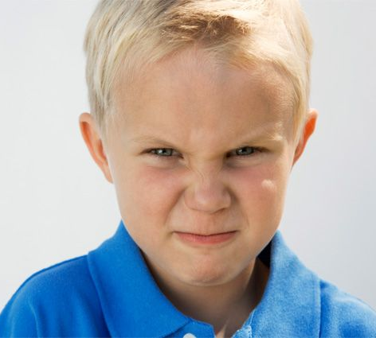

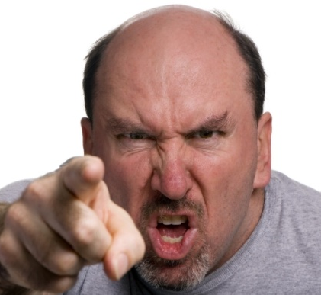
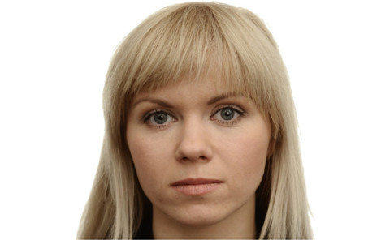
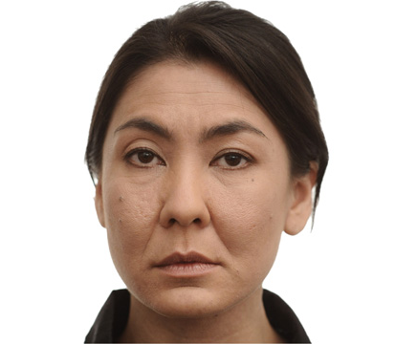
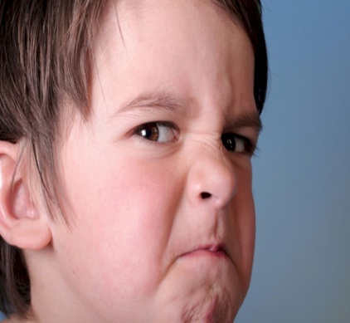
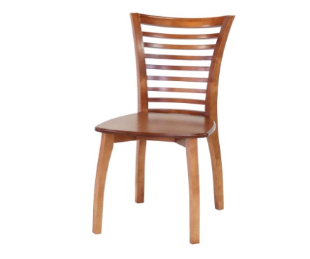

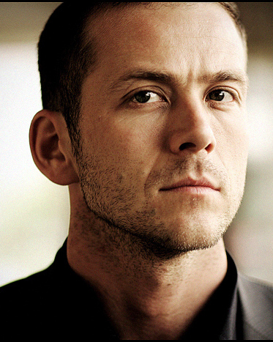
Notes:
Картинки должны быть одного размера, в одинаковых рамочках, на белом фоне. 10 экранов
Время появления одного экрана – 4 секунды,
Если человек выбрал улыбающееся лицо – показывают следующий экран(очки). Если человек выбрал не улыбающееся лицо – ничего не происходит. После 4 сек бездействия появляется 0 очков.
Формула расчета очков сделаю позже

Slide 4
41,5
Notes:
После каждого экрана игры появляется экран с очками. За одну игру человек должен стараться набрать 100%

Slide 5
ПОИСК НУЖНЫХ СЛОВ
Найдите слово из списка и, прижав мышку на первой букве, протащите до последней.
Проведенные исследования показывают, что всего лишь концентрация внимания на позитивных словах поможет запускать выработку «гормонов счастья», таких как серотонин, эндорфин и окситоцин.

Slide 6
У | В | Е | Р | Е | Н | Н | О | С | Т | Ь
В | О | Ш | Ы | Л | Б | Ы | М | Щ | П | Л | Й
С | А | М | О | С | Т | О | Я | Т | Е | Л | Ь
Д | Ь | Ж | У | В | Р | Щ | Л | Ф | С | Ь | Н
С | М | О | Е | Д | Ы | Р | О | С | Р | С | О
В | А | Р | А | Д | О | С | Т | Ь | М | Ы | С
О | Л | А | Д | Й | И | Л | С | К | В | Ж | Т
Б | Ч | П | Д | И | Д | Х | В | В | Р | И | Ь
О | Н | В | Д | И | А | В | Л | Р | Л | З | М
Д | Д | П | Р | А | В | О | М | И | В | Н | Л
А | С | В | П | Л | А | Б | Д | Е | Д | Ь | У
С | Ч | И | Т | Ь | З | С | Б | Л | А | П | П
УВЕРЕННОСТЬ РАДОСТЬ
САМОСТОЯТЕЛЬНОСТЬ СВОБОДА
ПРАВО ЖИЗНЬ
Notes:
Человек должен «протащить» слово.
Лучше перед этим сделать небольшую демонстрацию.
10 очков после выполнения.
Полный список слов я дам.

Slide 7
58,2

Slide 8
Я
Заполните полностью все предложенные поля, ничего не пропуская.

Slide 9
ИМЯ
ФАМИЛИЯ
МЕСЯЦ РОЖДЕНИЯ
ГОД РОЖДЕНИЯ
РОДНОЙ ГОРОД/РАЙОН
ЛЮБИМЫЙ ЦВЕТ
ЗНАК ЗОДИАКА
ЧИСЛО РОЖДЕНИЯ
ЗНАЧИМОЕ МЕСТО
Notes:
Человек вводит информацию о себе. Которая потом появляется среди групп.

Slide 10
Ставрополь
Москва
Ярославль
Notes:
Время появления
Правильный выбор- улыбающаяся картинка(время появления ) – число очков- следующий экран
Неправильный- экран с 0 очков и следующий экран

Slide 11
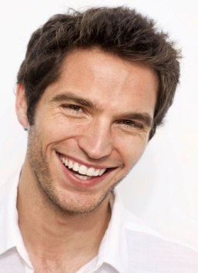
Правильный выбор
Неправильный выбор
0
5

Slide 12
90,7

Slide 13
Отличная работа!
25%
Notes:
Последний слайд в конце игры показывает общее количество очков

